Slide 1
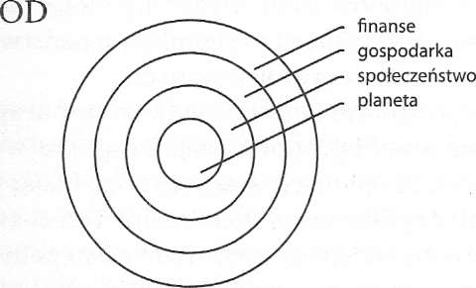
Prof. dr. hab. Gracjan Cimek
Współczesna cywilizacja wg
Susan George

Slide 2
Rozwój bytu społecznego
Zmiana kulturowa – pojawianie się nowych zjawisk
Rozwój - określa zmiany struktury bytu społecznego jako całości lub poszczególnych podstruktur. Ujawnia wzrost złożoności danych struktur.

Slide 3
Cechy rozwoju
Zasada dwukierunkowego rozwoju bytu społecznego:
ulega ciągłej komplikacji wewnętrznej (tworzy się coraz więcej różnorodnych elementów),
uzyskuje coraz większy zasięg (jest całością o coraz większym zasięgu);
Efekt: wzrastająca złożoność całego bytu społecznego – zwiększona ilość sieci powiązań wpływających na funkcjonowanie jednostek
np. wieś, państwo, UE, glob

Slide 4
Przykłady rozwoju
celem uzyskania pożądanych efektów wymiany w strukturze złożonej tworzone są nowe sektory funkcjonującego rynku;
Nowa technologia jako odpowiedź na problem;
nowe prawo jako np. międzynarodowe

Slide 5
Wartościowanie rozwoju społecznego
Postęp
  Poziom rozwoju bytu społecznego cywilizacji, który jest bardziej doskonały z punktu widzenia wzrastania człowieka w człowieczeństwie
Regres
  Poziom rozwoju bytu społecznego cywilizacji, który jest mniej doskonały z punktu widzenia wzrastania człowieka w człowieczeństwie

Slide 6
Przykłady
A) Produkujemy więcej samochodów – zmiana
B) Samochody mają coraz więcej funkcji, elektronika, kształty, komputer pokładowy –rozwój.
C) Wyższa wiedza konstruktorów o świecie umożliwia nowe jakości samochodów; w fabrykach pracuje coraz mniej , ale lepiej wykształconych pracowników. Lepsze bezpieczeństwo jazdy, wydajność, estetyka -postęp ?

Slide 7
Przykłady
A) Zamiast kusz na wojnie używa się czołgów –zmiana
B) Mechanizmy złożone, więcej funkcji, szybsze przemieszczanie, precyzyjniejsze – rozwój
C) Służą do zabijania tak samo jak kusze –brak postępu; ginie więcej ludzi -regres

Slide 8
PKB – główny wskaźnik rozwoju gospodarczego w globalizacji
Produkt Krajowy Brutto – PKB „jest miarą produkcji wytworzonej przez czynniki wytwórcze zlokalizowane na terytorium danego kraju, niezależnie od tego, kto jest ich właścicielem”.
Rzadko używany jest Produkt Narodowy Brutto – PNB to „miernik całkowitych dochodów osiąganych przez obywateli danego kraju powiększonych o dochody netto z tytułu własności za granicą. Dochody netto są różnicą między dochodami otrzymanymi z tytułu własności za granicą a dochodami wypłaconymi z tytułu własności cudzoziemcom”;

Slide 9
PKB per capita brutto
a) Wady:
Wartość przeciętna przy możliwej dużej polaryzacji dochodów
Może uwzględniać np.: produkcję czołgów, walkę z powodzią; sprzedaż lekarstw psychotropowych.
Nie uwzględnia pracy nieodpłatnej (np. w domu) i szarej strefy (od 10 do 70%)
Pomija kluczowe wartości dla dobrobytu (dostępność do opieki zdrowotnej, edukacji, kultury, własne mieszkanie, czas wolny, stres, ekologia)
b) w 2007 Zjednoczone Emiraty Arabskie miały 49700 $,a Gwinea Równikowa 50200 (więcej niż Norwegia), ale ostatnia znalazła się na 127 pod względem poziomu życia

Slide 10
PKB per capita brutto
c) PKB może wzrastać przy jednoczesnym
zubożeniu społeczeństwa
kurczeniu majątku narodowego
malejących wpływach podatkowych
d) Od 15 do 20% światowego PKB jest marnotrawstwem, nie dostarcza ludziom żadnej wartości użytkowej poza zyskami mierzonymi wartością pieniężną.

Slide 11
Wskaźnik rozwoju społecznego - Human Development Index - HDI
oczekiwana długość życia
średnia liczba lat edukacji otrzymanej przez mieszkańców w wieku 25 lat i starszych
oczekiwana liczba lat edukacji dla dzieci rozpoczynających proces kształcenia
dochód narodowy per capita w USD, liczony według parytetu nabywczego waluty (PPP $).

Slide 12
Grzegorz Kołodko- Zintegrowany Indeksu Pomyślności (ZIP)
a) poziom Produktu Krajowego Brutto na osobę (PKB per capita);
b) subiektywny poziom samopoczucia w oparciu o jednostkowa analizę swojego życia, zdrowia, stanu życia zbiorowego (społecznego i politycznego);
c) stan środowiska naturalnego i jego wpływ na człowieka;
d) ocena czasu wolnego i wartości kulturowych, które można wtedy realizować

Slide 13
Tomasz More
zalecał, aby naród był „uprzejmy i wesoły, obrotny, lubiący wypoczynek, lecz gdy trzeba pracować, dosyć wytrzymały na trudy fizyczne. Poza tym jednak [obywatele – aut] nie są ich spragnieni, natomiast niestrudzeni są w pracy umysłowej”
T. More, Utopia, przeł. K. Abgarowicz, De Agostini, Altana 2001, s. 166.

Slide 14
Bogdan Suchodolski
„poddając krytyce kryteria materialnego komfortu, zapytano kiedyś czy nie należałoby lokując różne kraje na drabinie postępu pytać raczej o to, ilu ludzi żyje w napięciu a ilu w uśmiechu.
Rozpowszechnienie uśmiechu jako kryterium postępu – cóż za dziwactwo powiedzą ekonomiści i technokraci przyzwyczajeni do liczb i wykresów. A jednak czy nie jest to miara rzeczywiście ważna i autentyczna? I czy nie należy jej bronić ?
B. Suchodolski, Dwie cywilizacje uniwersalne, [w:] Strategia obrony i rozwoju cywilizacji humanistycznej. pod red. B. Suchodolskiego, Warszawa 1997, s. 25 -26.

Slide 15
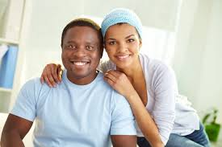

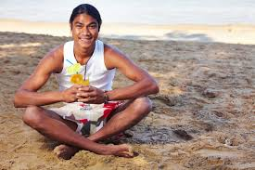
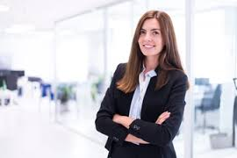
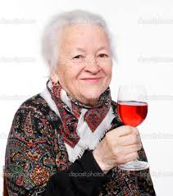
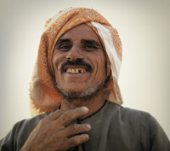
Miara postępu?

Slide 16
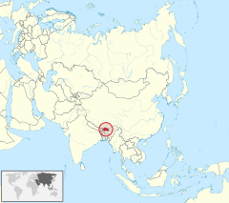
Bhutan
Odizolowany przed wieki od świata
Wartości buddyjskie: uczciwość,
skromność, pogarda dla rzeczy materialnych
1988 –Szczęście Narodowe Brutto )zamiast PKB)
1998 – otwarcie na TV i media korporacyjne
Efekt:
  Kultu idoli
  Pożądanie produktów
  Zmiana postaw: przestępczość, prostytucja nieletnich, 35% rodziców woli oglądać niż uczyć i bawić swe dzieci…

Slide 17
Ruch wartości
Wartości formalno-logiczne- wartości uniwersalne, również nazywanymi wartościami ogólnoludzkimi.
Wartości formalno-symboliczne – są celami działania człowieka w określonym czasie i przestrzeni jego historycznego bytowania.
wartości teoretyczno-przedmiotowe, wyrażających historycznie spełnione znaczenie wartości formalno-logicznych.

Slide 18
Proces konkretyzacji wartości w ich urzeczywistnianiu
Wartości formalno-logiczne
Wartości formalno-symboliczne świat
świat konkretów
świat konkretów

Slide 19
Wartości w trzech wymiarach:
znaczenia (wartości teoretyczno-przedmiotowe),
przekładu (wartości formalno-symboliczne)
sensu (wartości formalno-logiczne).

Slide 20
Przykłady wartości formalno -logicznych
Prawda
Dobro
Sprawiedliwość
Piękno
Miłość
Bóg

Slide 21
Przykłady wartości formalno -symbolicznych
Dobro:
  Wysoki poziom edukacji w szkole
  Miłość drugiej osoby; my przeciwko „światu”
  Państwo polskie które zapewnia bezpieczeństwo i pracę ludziom
  Wysoki status społeczny np. bycie lekarzem i prawnikiem
  Liczba znajomych na Facebooku
Prawda
  Telewizja która dostarcza wiarygodnych informacji
  Politycy którzy nie kłamią w kampanii wyborczej
  Każdy ma swoją prawdę
Piękno
  Ładny telewizor
  Modne ubrania markowe
  Piękny dom z ogrodem
  Chodzenie do galerii, muzeów, koncerty

Slide 22
Bóg
  Regularne chodzenie do kościoła,
  spełniania przykazań
  Kult papieża
Sprawiedliwość
  Otrzymywać dobro zapłatę za wykonywaną pracę
  Sądy które rozstrzygają sprawnie i szybko
  Oceny w szkole
Wolność
  Brak jednej , „słusznej” hierarchii wartości
  Wybór stylu życia przez każdą jednostkę
  Wybór polityczny wśród różnych propozycji partyjnych
  Poczucie bycia „panem własnego losu”

Slide 23
Przykład wartości teoretyczno -przedmiotowych
Dobro -Państwo zabiera podatki nie zapewnia pracy, ale zapewnia bezpieczeństwo (policja, wojsko
Dobro – papież Franciszek w przemówieniu na Wawelu w kraju katolickim mówi o porozumieniu z Rosją, a politycy słuchają tylko kiedy im pasuje
Piękno – na wyjście do teatru czy markowe ciuchy stać niektórych
Sprawiedliwość – można iść do sądu; prawo służy tym, których stać na proces i prawnika
Wolność –regularne wybory i różne partie, ale w Polsce cały czas ci sami politycy w „menu”
Wolność – praca w kapitalizmie uniemożliwia wolny wybór spełnianie się

Slide 24
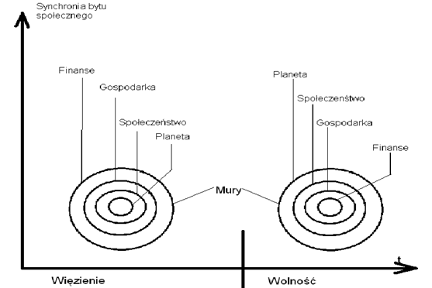
Struktura nowej cywilizacji

